Slide 1
আজকের ডিজিটাল ক্লাসে সবাইকে
স্বাগতম

Slide 2
মোহাম্মদ মোক্তার হোসেন
সহকারি শিক্ষক
বেরনাইয়া উচ্চ বিদ্যালয়
মোবাইল নং ০১৭৩১১৮৪০২৮
শ্রেণি : নবম
বিষয় : পদর্থ বিজ্ঞান
অধ্যায়ঃ চতুর্থ
সময় : 5০ মিনিট
তারিখ: ১3-0৩-20২০ খ্রি.

Slide 3
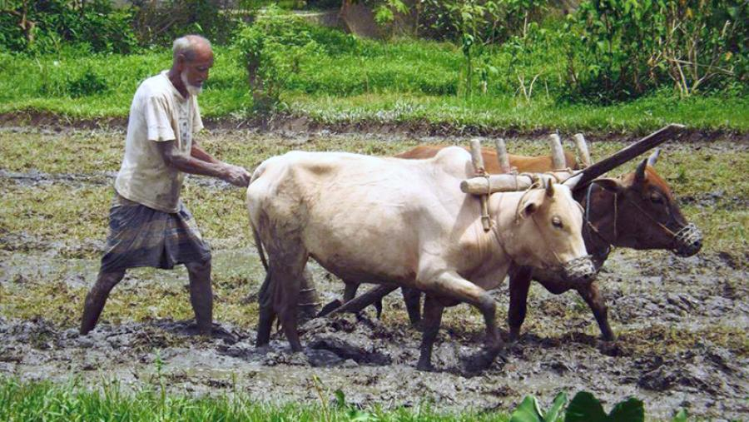
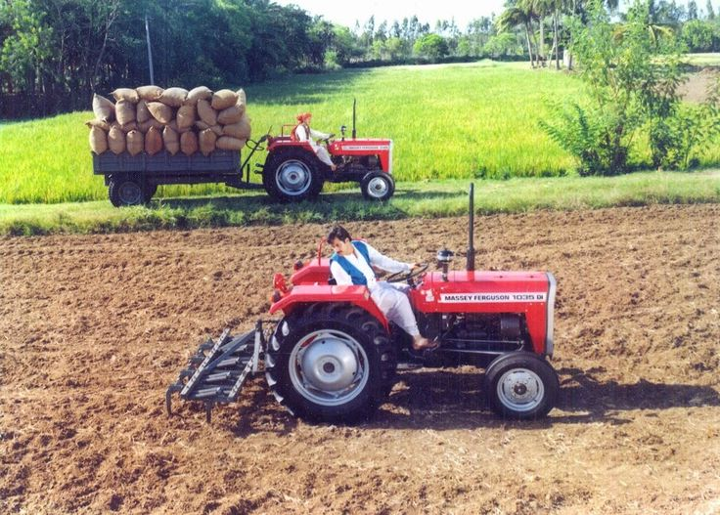
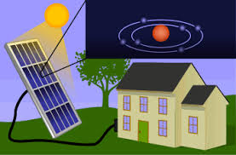
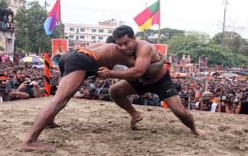
উপরের চিত্র থেকে কি বুঝা যায় ? চিন্তা করে ঊত্তর দাও।

Slide 4
কাজ, ক্ষমতা ও শক্তি

Slide 5
এই পাঠ শেষে শিক্ষার্থীরা...
কাজ ও শক্তি কি তা বলতে পারবে;
গতিশক্তি বর্ণনা করতে পারবে;
উৎসে শক্তির রুপান্তর ব্যাখ্যা করতে পারবে।

Slide 6
F
f
d
একটি ভরের ওপর বল প্রয়োগ করা হলে ঘর্ষণ বল উল্টা দিকে কাজ করে

Slide 7
শক্তির উৎস
অনবায়নযোগ্য
নবায়নযোগ্য

Slide 8
অনবায়নযোগ্য
শক্তি
নিউক্লিয়ার
কয়লা
তেল
গ্যাস

Slide 9
নবায়নযোগ্য
শক্তি
বায়োমাস
জিওথার্মাল
বায়ুশক্তি
সৌরশক্তি
জলবিদ্যুৎ

Slide 10
এসো ছবিগুলো দেখি...

Slide 11
বিদ্যুৎ শক্তি
রাসায়নিক শক্তি
তাপশক্তি
আলোক শক্তি
যান্ত্রিক শক্তি
শক্তির রুপান্তর

Slide 12
একক কাজ
সময়ঃ ৫ মিনিট
কাজ বলতে কি বুঝ?
শক্তি বলতে কি বুঝায়?
শক্তির উৎস কয়টি ও কি কি?

Slide 13
দলগত কাজ
সময়ঃ ১০মিনিট
তোমাদের দেখা বিভিন্ন প্রকার শক্তি কিভাবে রূপান্তরিত হয় তার একটি তালিকা তৈরি কর।

Slide 14
মূল্যায়ন
সময়ঃ ৩ মিনিট
১। বল প্রয়োগে বস্তুর অবস্থানের পরিবর্তন হলে কি হবে?
ক) ক্ষমতা খ) শক্তি গ) কাজ ঘ) কোনটি নয়
উত্তর
২। শব্দ এক প্রকার……।
ক) ক্ষমতা খ) শক্তি গ) কাজ ঘ) কোনটি নয়
উত্তর
৩। অনবায়নযোগ্য শক্তি কয়টি?
ক) ২টি খ ৩ টি গ) ৪ টি ঘ) ৫ টি
উত্তর

Slide 15
বাড়ির কাজ
১। শক্তির নিত্যতা বিধিটি লিখ।
২। শক্তির রুপান্তর পরিবেশের উপর প্রভাব ফেলে – ব্যাখ্যা কর।

Slide 16
আজকের ডিজিটাল ক্লাসে অংশ নেওয়ায় সবাইকে
ধন্যবাদ

